Slide 1
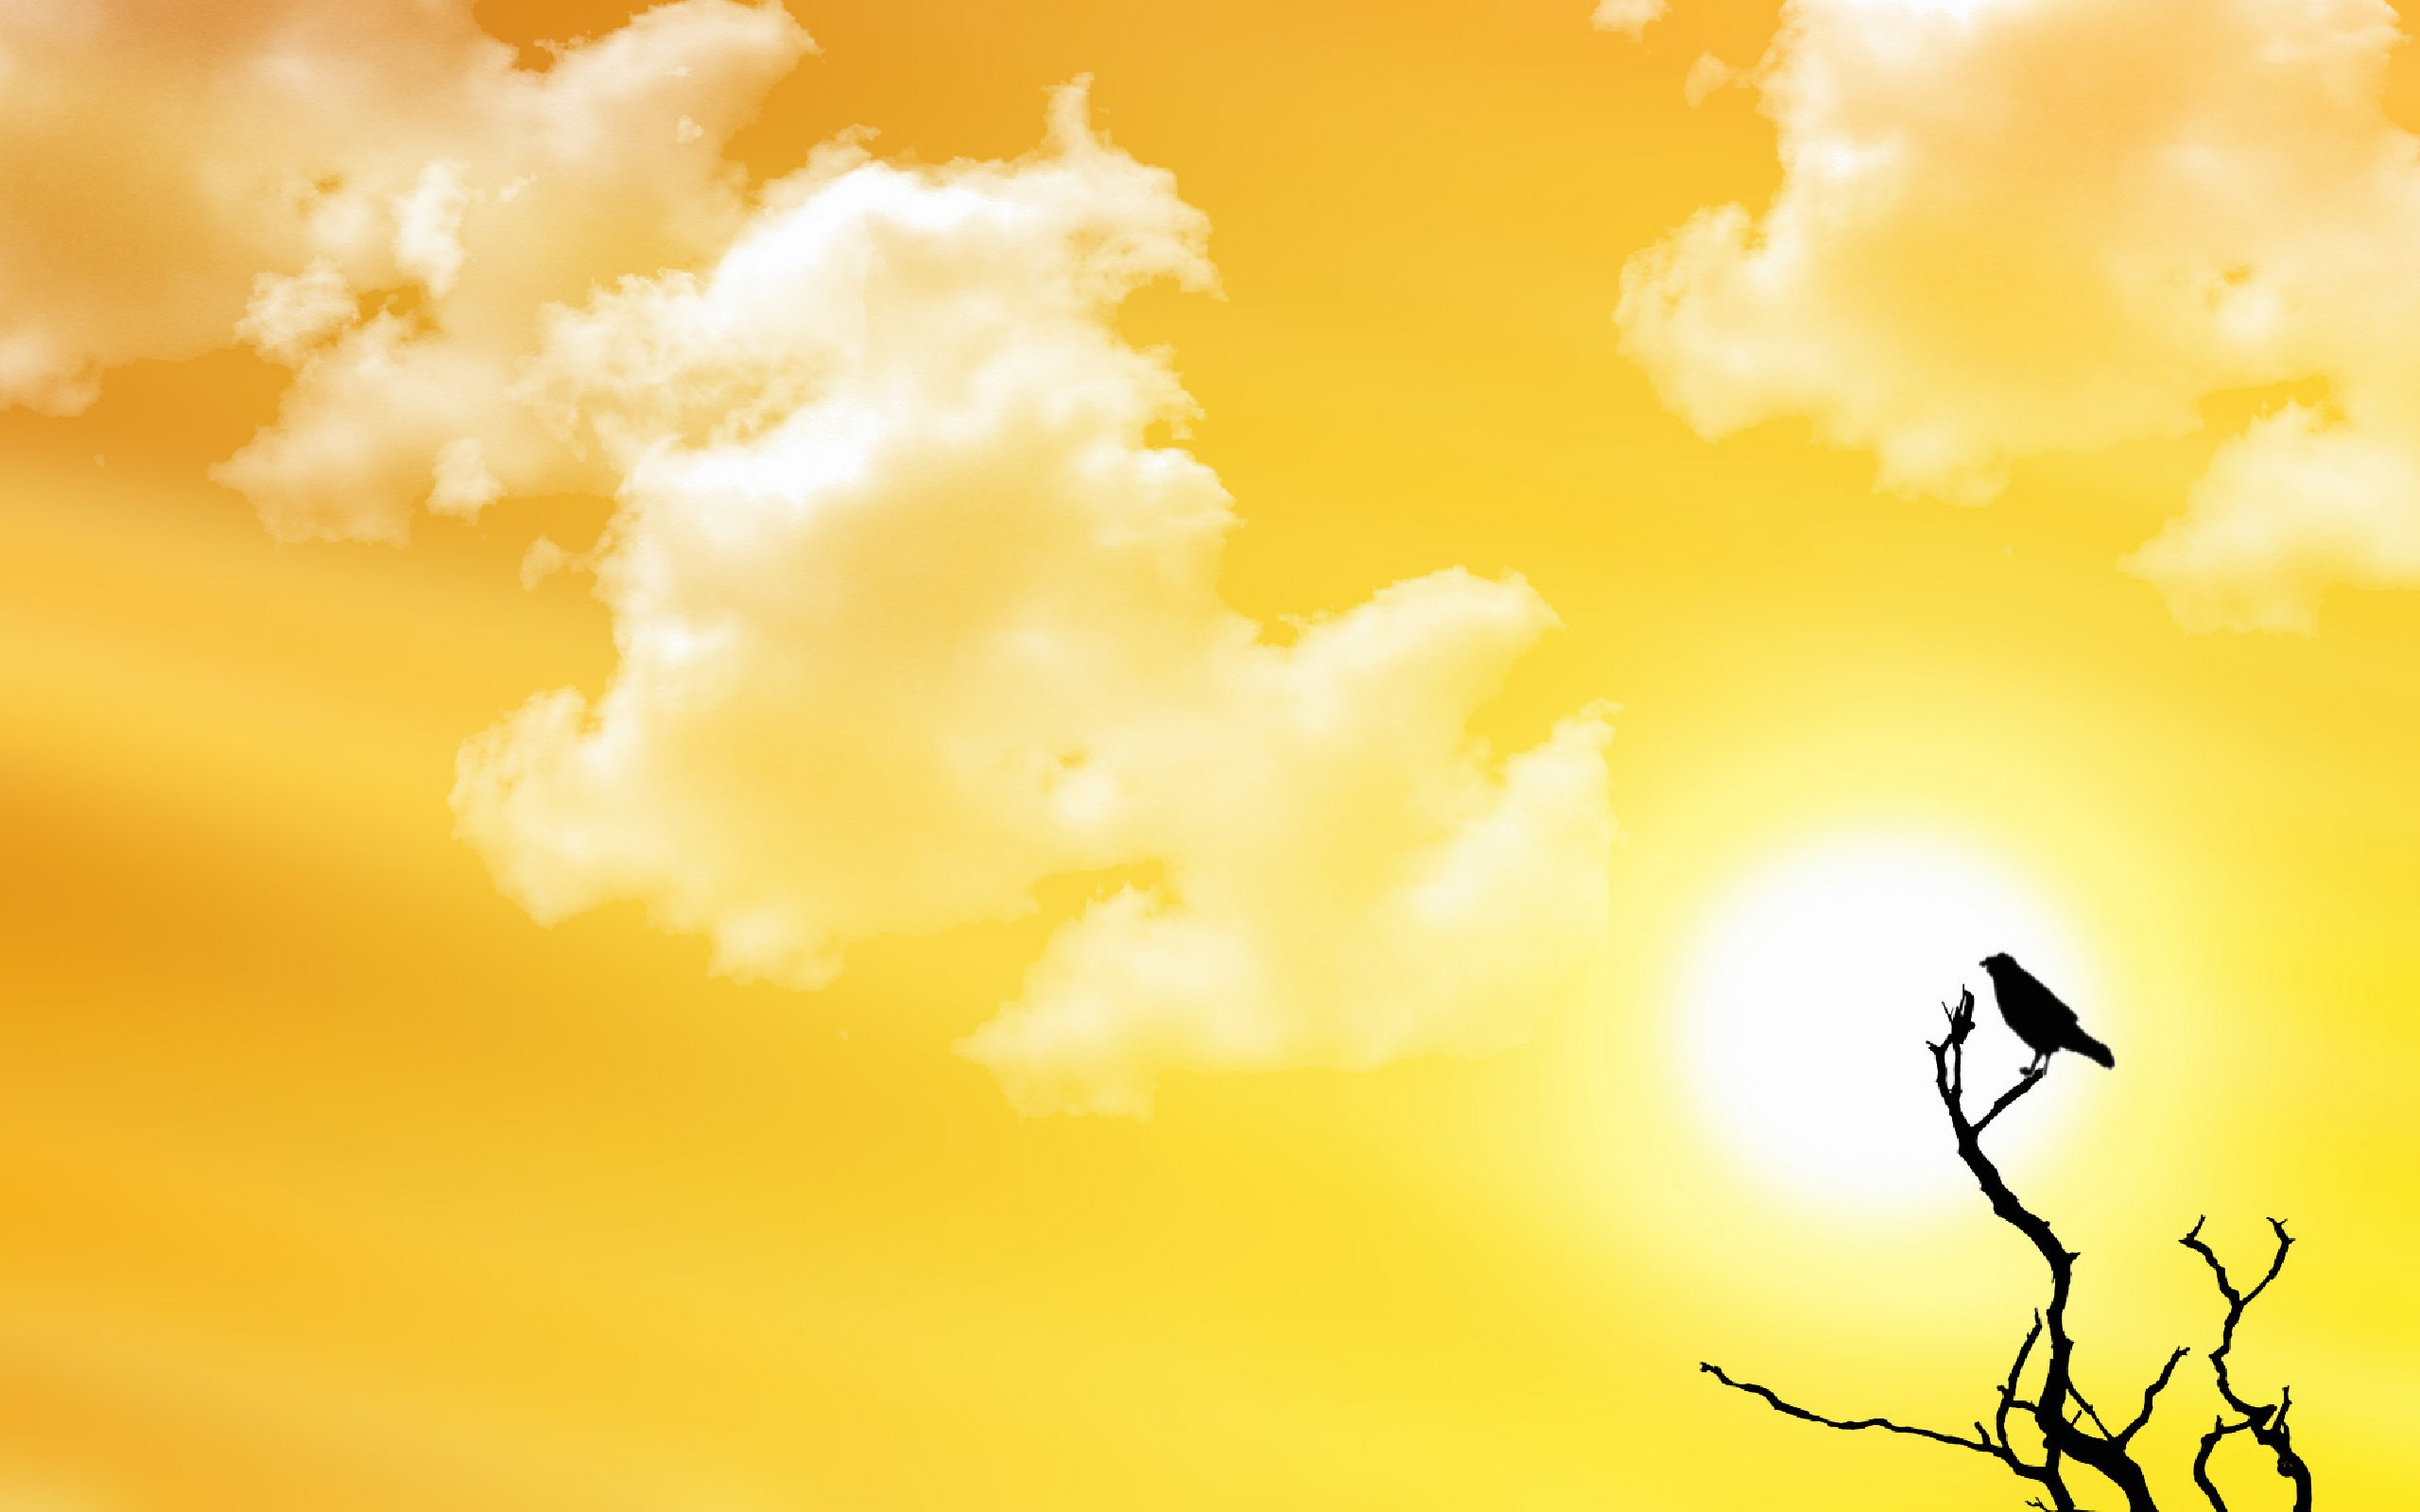
ГОСУДАРСТВЕННОЕ БЮДЖЕТНОЕ ОБРАЗОВАТЕЛЬНОЕ УЧРЕЖДЕНИЕ СРЕДНЯЯ ОБЩЕОБРАЗОВАТЕЛЬНАЯ ШКОЛА №529
Растения нашего двора
Над проектом работали:
ученики 1 «А» класса: Анна Беляева, София Тир Вадим Бобровский,
команда учеников 7 класса «Геофизик»

Slide 2
ПАНОРАМА УЧАСТКА В ДЕТСКОМ САДУ
Клен татарский
Сирень
Пузыреплодник
Береза
Клен ясенелистный

Slide 3
ПАНОРАМА УЧАСТКА НА УЛ,1-Я НАПРУДНАЯ
Клен ясенелистный
Ива белая

Slide 4
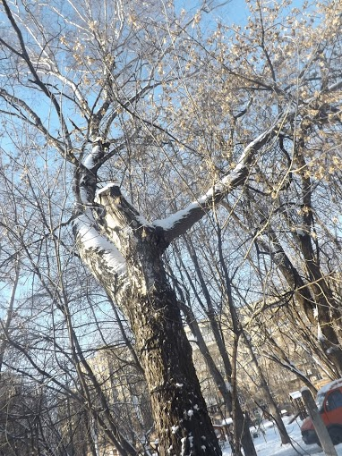
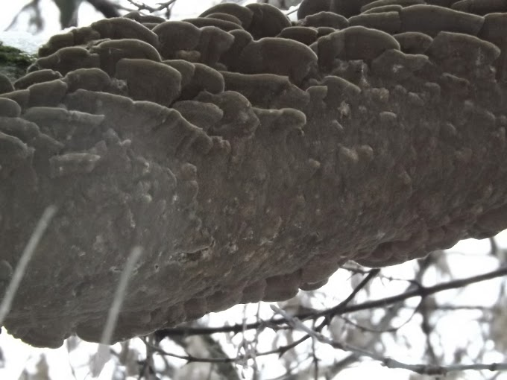
БЕРЕЗА

Slide 5
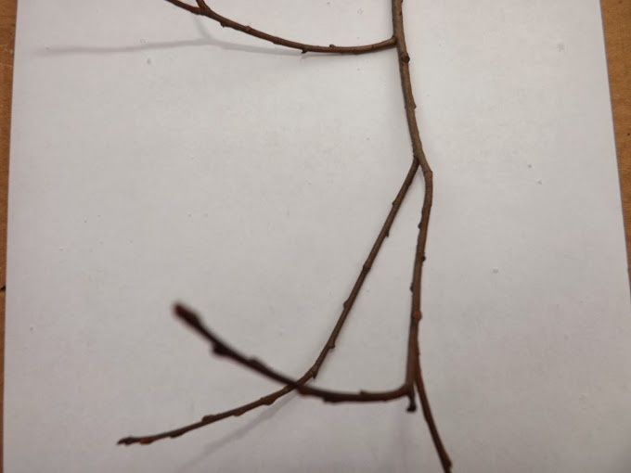
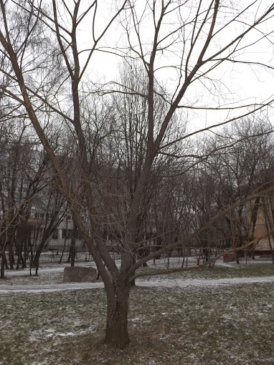
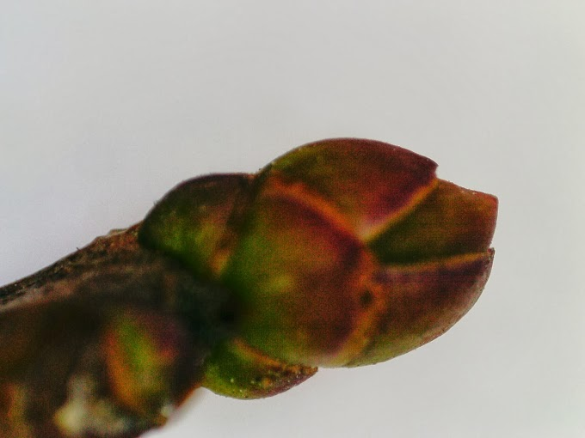
ИВА

Slide 6
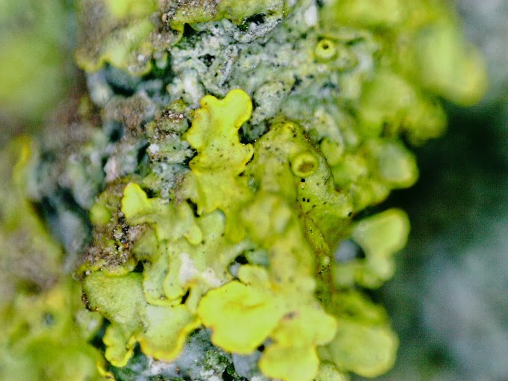
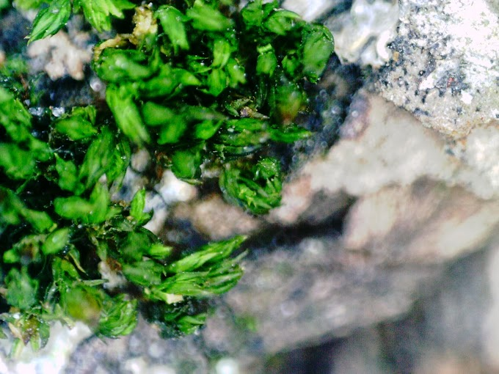
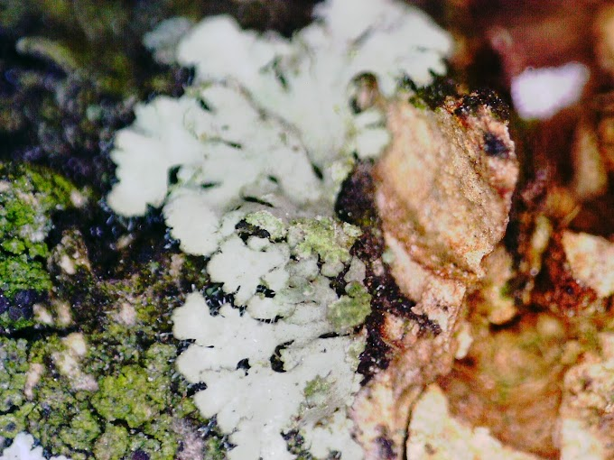
ГИПОГИМНИЯ ВЗДУТАЯ
ЗЕЛЕНЫЙ МОХ КУКУШКИН ЛЕН
ГИПОГИМНИЯ

Slide 7
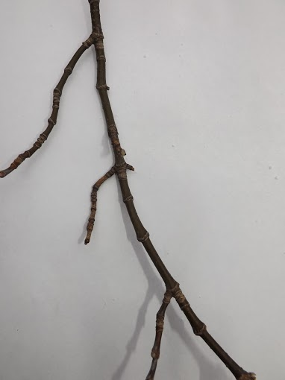
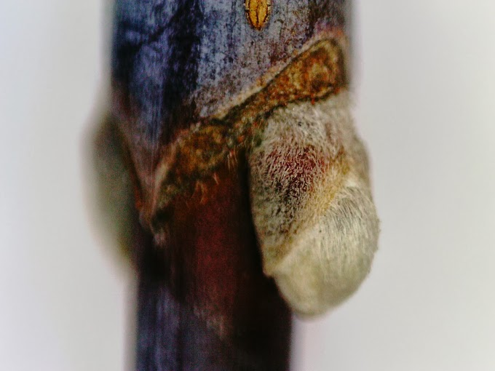
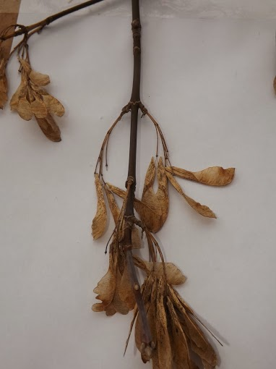
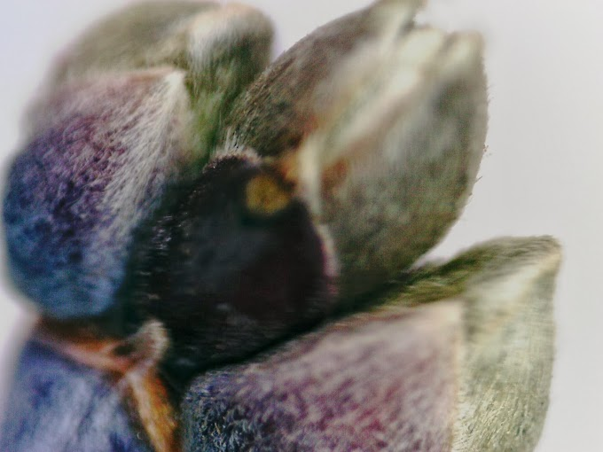
КЛЕН ЯСЕНЕЛИСТНЫЙ

Slide 8
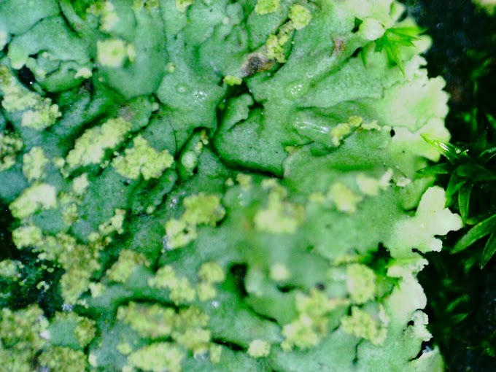
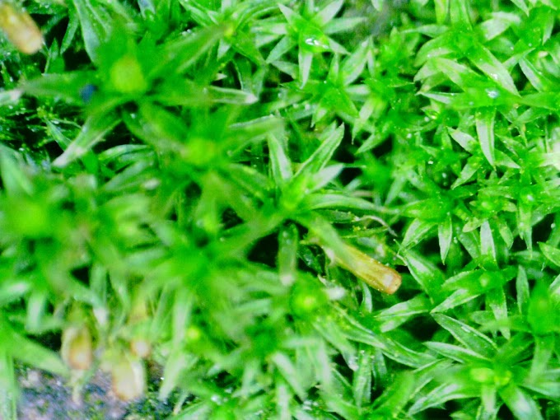
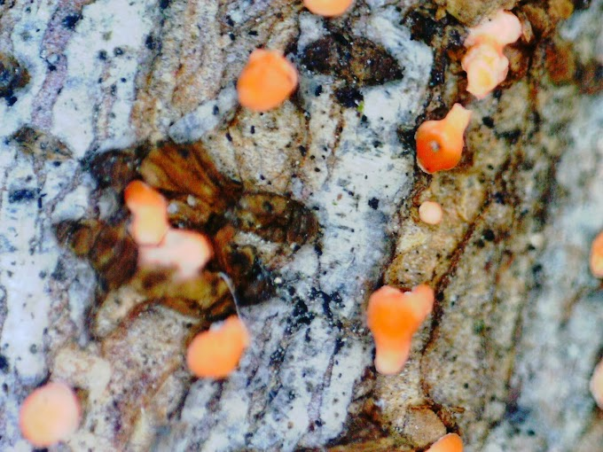
ЗЕЛЕНЫЙ МОХ КУКУШКИН ЛЕН
ЛИШАЙНИКИ
ГРИБЫ

Slide 9
СПАСИБО
ЗА
ВНИМАНИЕ!

